Slide 1
Revisão
Alfabetização Científica, CTSA e Temas Controversos
Metodologia do Ensino de Ciências Martha Marandino

Slide 2
Alfabetização científica: para além do conceito científico
Envolve interpretar, atribuir significados e analisar
Ter habilidades para tecer as conexões entre o conhecimento adquirido e seu cotidiano, avaliar situações e tirar conclusões baseadas em evidências
Engloba tomar decisões tanto na vida pessoal quanto na vida em sociedade e ter consciência das complexas relações entre ciência e sociedade
Entender e apropriar-se do conhecimento científico fomenta a participação das pessoas como cidadãos conscientes de seu papel no desenvolvimento social

Slide 3
Consensos na definição de AC
Sasseron e Carvalho (2008): 3 eixos estruturantes da alfabetização científica:
1. Compreensão básica de termos, conhecimentos e conceitos científicos fundamentais;
2. Compreensão da natureza das ciências e dos fatores éticos e políticos que circundam sua prática;
3. Entendimento das relações existentes entre ciência, tecnologia, sociedade e meio-ambiente.

Slide 4
Estudando AC nos museus
ALFABETIZAÇÃO CIENTÍFICA: Contexto educação não formal
Contier e Marandino (2015):
“[...] é um processo que ocorre ao longo da vida que pressupõe o conhecimento dos conceitos científicos básicos, noções sobre sua epistemologia, a conscientização sobre as complexas relações entre ciência, tecnologia e sociedade e almeja um posicionamento dos cidadãos. Parte significativa deste processo acontece durante anos de educação formal, mas diversas outras situações e instituições contribuem no seu desenvolvimento, como é o caso dos museus de temáticas científicas”

Slide 5
Ferramenta teórico-metodológica para estudo e ações sobre AC e Museus

Slide 6
Educação CTSA
A educação que diz respeito à ciência, tecnologia, sociedade e o ambiente (CTSA) explora as interfaces entre ciência e o mundo social preparando os estudantes para que possam compreender temas sociocientíficos, tomar decisões informadas e responsáveis e atuar em seu contexto
Busca-se que o indivíduo esteja apto para compreender e atuar de forma crítica em sua realidade, ter aportes para tomada de decisões e reconhecer fatores intrínsecos e extrínsecos (políticos, sociais, econômicos, etc.) que influenciam seu cotidiano [Pedretti e Nazir, 2011].
Acontece em formas diversas, refletindo ideologias e pedagogias particulares.

Slide 7
Questões Sociocientíficos ou Socialmente vivas
Simmoneux, 2016
São temas complexos, questões abertas que trazem incertezas e estão pouco estruturados
São o coração dos desafios de ensino e aprendizagem em um mundo de incertezas: Envolvem controvérsias sociais e científicas, complexidade, construção de especialidades, acesso a evidências e risco
Estão ligados ao mundo real. Global ou local logo estão conectados a identidades dos indivíduos (gênero, cultura, políticas, profissão)
São sempre controversos pois desafiam a prática social e refletem as representações sociais e valores que muitas pessoas consideram relevante discutir
Pela sua natureza controversa tem potencial de gerar debates nas salas de aula [e em contextos de educação não formal]

Slide 8
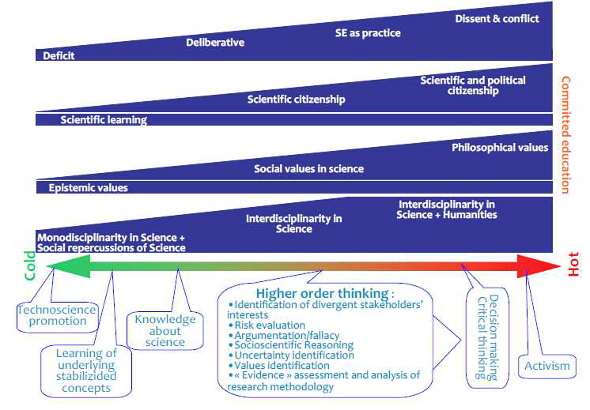

Slide 9
Mas o que são temas controversos?
Muitos assuntos sociocientíficos são controversos per se
Tecnologias reprodutivas, pesquisa em células-tronco, exploração do espaço, despejo de resíduos tóxicos, esgotamento de ozônio e perda de biodiversidade
São assuntos tipicamente controversos, cheios de ambiguidade e sujeitos a diversas perspectivas

Slide 10
Mas o que são temas controversos?
Um assunto controverso envolve o problema sobre o qual diferentes indivíduos e grupos incitam caminhos para uma ação conflitante
Assuntos controversos podem produzir respostas intensas e apaixonadas por parte das pessoas
Comumente geraram tensões entre necessidades individuais e prioridades da comunidade
Envolvem diferentes atores, estimulam a análise da construção e da desconstrução de fatos e teorias, chamam a atenção para os processos sociais da ciência e sobre como o conhecimento é negociado e utilizado
Envolvem ainda dificuldades relacionadas a significado e moralidade, distribuição de recursos, poder e controle

Slide 11
Mas o que são temas controversos?
Uma controvérsia ocorre quando atores discordam de um ponto de vista
A controvérsia começa quando os atores não podem ignorar a existência um dos outros e termina quando conseguem criar um compromisso sólido de convivência
A palavra controvérsia se refere a qualquer episódio da ciência e da tecnologia que não está ainda estabelecido, concluído ou encontra-se dentro de uma “caixa preta”. Nós usamos como um termo geral para descrever incertezas compartilhadas (Venturini, 2010 apud MACOSPOL, 2007).

Slide 12
Destaques sobre QSC e TC
Promovem a expressão e o debate a partir de opiniões discordantes sobre um tema
São interdisciplinares e articulam ciências naturais, ciências humanas e sociais
Promovem participação, engajamento e ativismo
Promovem uma cidadania científica e política

Slide 13
É POSSÍVEL PROMOVER AÇÕES DE ENSINO E DIVULGAÇÃO DA CIÊNCIA PARA CRIANÇAS COM ENFOQUE DA AC, CTSA, QSC E TC?
QUAL O SIGNIFICADO DESTE PROCESSO PARA O PÚBLICO INFANTIL?
QUAIS AS POSSIBILIDADES, OS LIMITES E DESAFIOS DO DESENVOLVIMENTO DESSA PERSPECTIVA DE ENSINO PARA CRIANÇAS?

